Slide 1
РЕГИОНАЛНА ИНСПЕКЦИЯ ПО ОКОЛНАТА СРЕДА И ВОДИТЕ - ВРАЦА
Проект „Дейности по устойчиво управление на резерват „Врачански карст” – изключителна държавна собственост, попадащ в териториалния обхват на РИОСВ гр. Враца”

Slide 2


Проектът се финансира от Европейския фонд за регионално развитие и от държавния бюджет на Република България чрез Оперативна програма “Околна среда 2007 – 2013
Сума на предоставената безвъзмездна финансова помощ: 352 900.00лв.
Европейски фонд за регионално развитие: 299 965.00лв.
Национално съфинансиране: 52 935.00лв.
Година на приключване на проекта: юли 2015
В рамките на проекта се реализират редица дейности, свързани с устойчиво управление на резерватната територия и нейното популяризиране

Slide 3
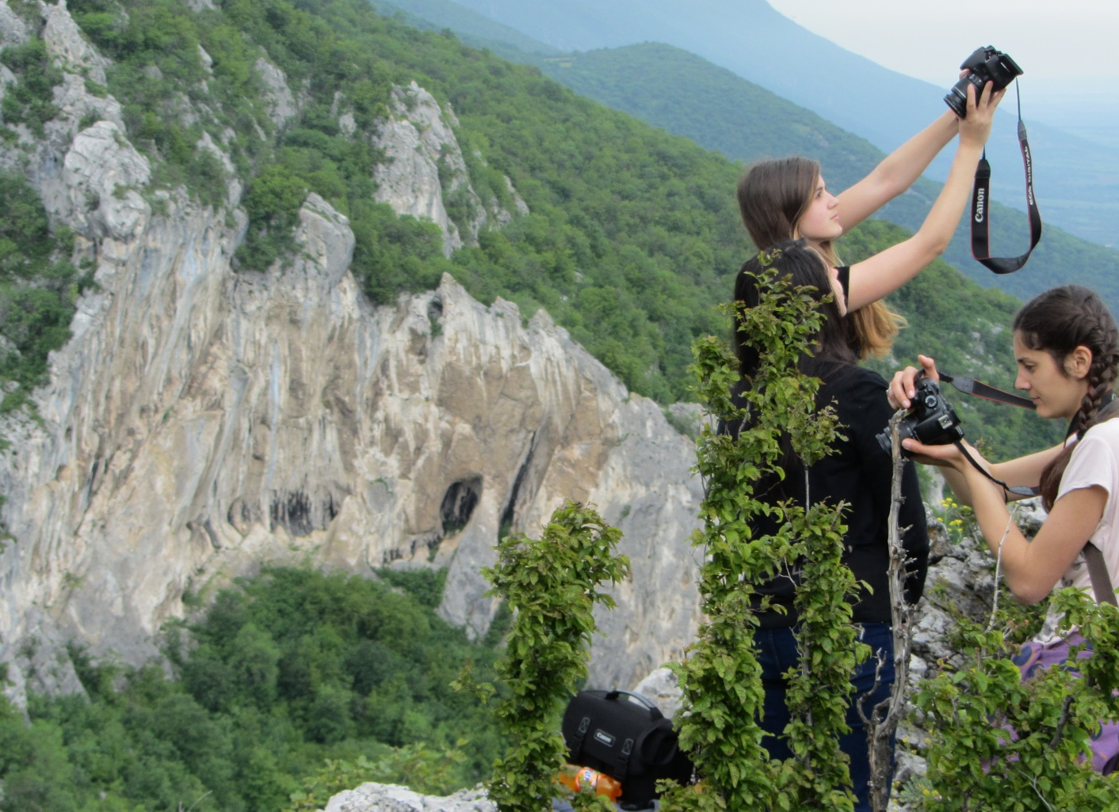
Реализирани дейности:
Маркирани са границите на резерват „Врачански карст“
Издаден е албум на резервата
През 2013 с хепънинг е отбелязана 30 годишнината от обявяването на резервата
Изработени и раздадени са тениски, шапки, химикалки и ключодържатели с логото на резервата
Проведени са пленери, фотолов и наблюдение на птици в резервата

Slide 4
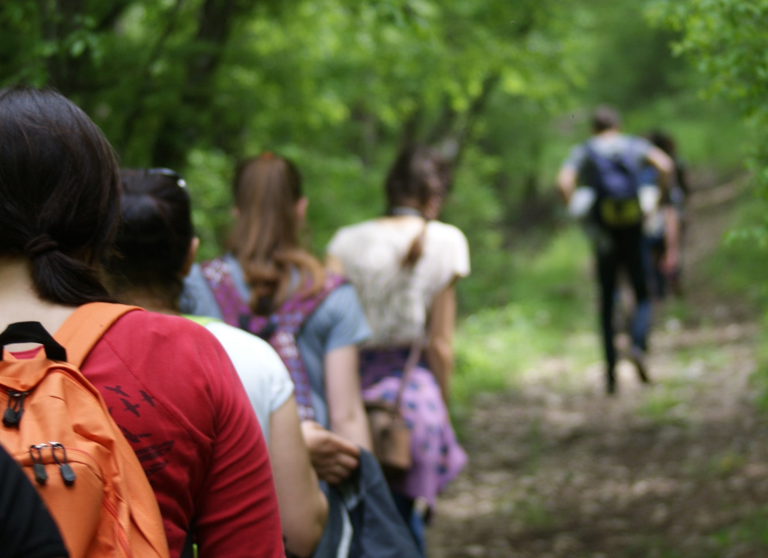
Реализирани дейности:
Посещения на водопад и преминаване по опознавателен маршрут
Проведени са конкурси за най-чисто населено място граничещо с резервата и за най-добра снимка от резервата и фотографски изложби

Slide 5
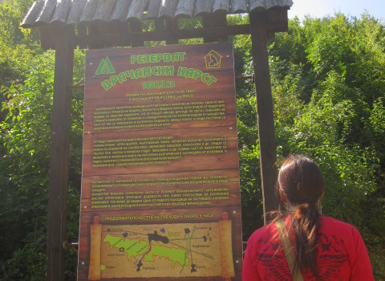
В момента се работи по:
Ремонт на маршрут „Воеводин дол-Скакля“
Обозначаване подходите с табели, изработка и поставяне на информационни табла, изграждане на кътове за отдих и подновяване на маркировката по маршрути „Бистрец-Леденика" с изходен пункт" кв.Бистрец, маршрут „Ботев път" с изходен пункт местността „Кръстиля" и маршрут „Кривите" с изходен пункт кв. „Медковец"
Оборудване на посетителски център
Поставяне на интерактивна информационна табела
Информационно образователен филм за резерват „Врачански карст“ и рекламен видеоклип

Slide 6
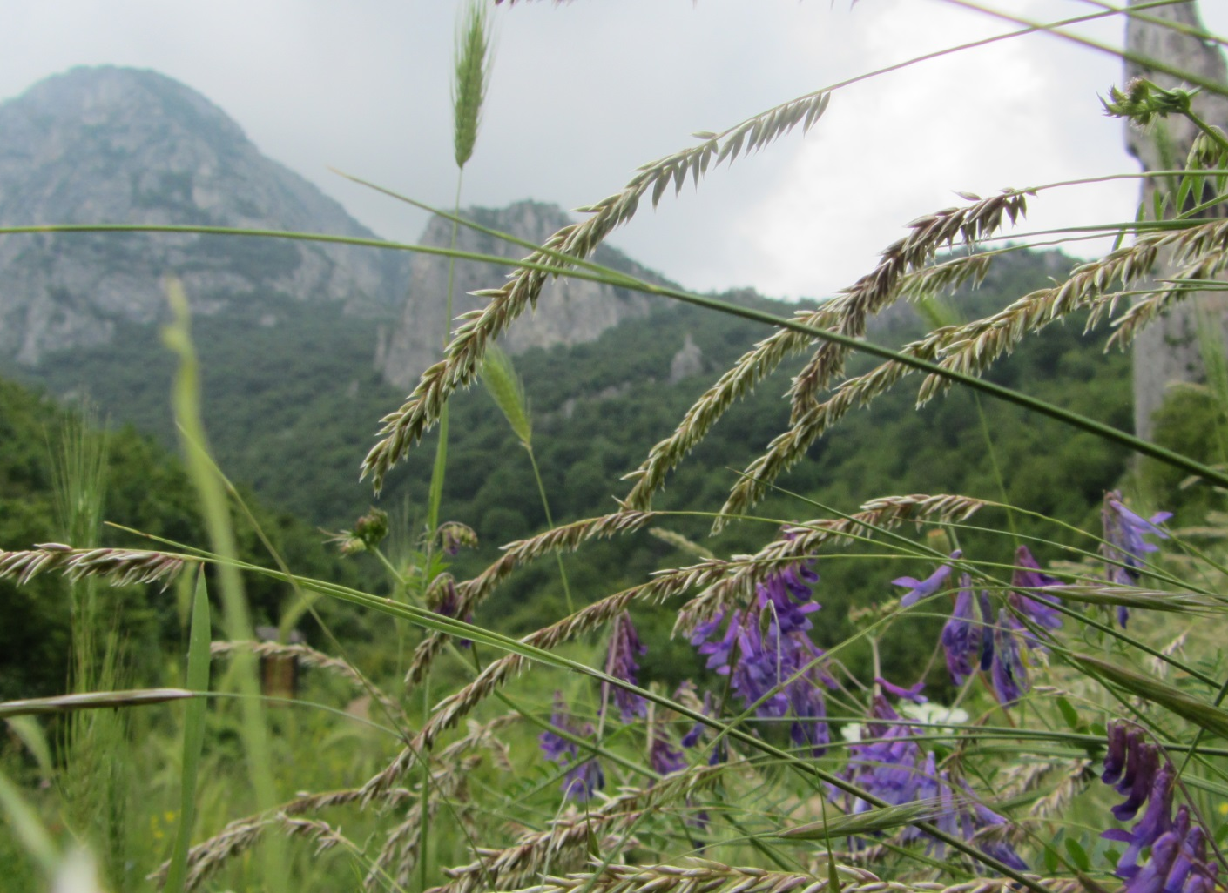
РИОСВ – Враца riosv.vracakarst.com
Враца е единствения град в България, който граничи непосредствено с резерват.
С реализирането на проекта ще се популяризира една от ценностите на града и региона - резерват „Врачански карст“, съхраняващ характерен ландшафт и голямо биологично разнообразие.

